Slide 1
Responsabilidad Internacional

Slide 2
Responsabilidad en el Derecho Internacional
Responsabilidad internacional por las consecuencias perjudiciales de actos no prohibidos por el derecho internacional (responsabilidad por riesgo)
Responsabilidad por hechos internacionalmente ilícitos:
Responsabilidad internacional por hechos ilícitos de los Estados (CDI, 2001)
Responsabilidad internacional por hechos ilícitos de las Organizaciones Internacionales (CDI, 2011)

Slide 3
Principio básico sobre la responsabilidad internacional de un Estado:
“Todo hecho internacionalmente ilícito del Estado genera su responsabilidad internacional”
Art. 1º de los Artículos sobre Responsabilidad del Estado por hechos internacionalmente ilícitos de la CDI (2001) A/RES/56/83

Slide 4
Responsabilidad Internacional
La responsabilidad internacional es la relación jurídica nueva que surge en el Derecho Internacional Público entre el sujeto que cometió un hecho internacionalmente ilícito y el sujeto que tiene el derecho de reclamar el cumplimiento de esa obligación.

Slide 5
CPJI 1928 Caso Fábrica Chorzow
“Es un principio de derecho internacional que la violación de un compromiso lleva consigo la obligación de reparar. La reparación es el complemento indispensable para la debida aplicación de un convenio, sin que sea preciso que así se haya estipulado en el mismo”

Slide 6
Elementos para que se configure la responsabilidad internacional de un Estado:
ELEMENTO SUBJETIVO: atribución del comportamiento ilícito al Estado
ELEMENTO OBJETIVO: acción u omisión que constituya una violación de una obligación internacional vigente para ese al Estado
¿DAÑO? distintas posiciones al respecto
¿CULPA/DOLO? Evolución histórica y proceso de objetivización de la responsabilidad en Derecho Internacional - CIJ 1949 Caso Canal Corfu

Slide 7
Atribución del comportamiento ilícito
¿Quienes comprometen al Estado?
Comportamiento de los órganos del Estado (Art. 4)
Comportamiento de una persona o entidad que ejerza atribuciones del poder público (Art. 5)
Comportamiento de órganos puestos a disposición por otro Estado (Art. 6)
Actos ultra vires (Art. 7)
Comportamiento bajo la dirección o control del Estado (Art. 8)
CIJ 1986 Caso actividades militares y paramilitares en Nicaragua
Comportamiento de particulares en caso de ausencia o defecto de las autoridades oficiales (Art. 9)
CIJ 1980 Caso personal diplomático y consultar de EE.UU en Irán

Slide 8
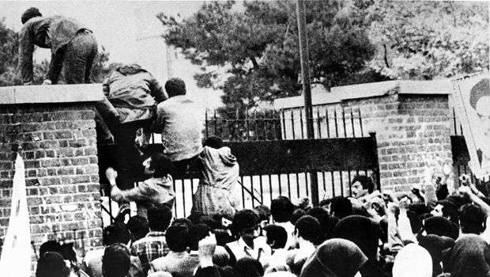
CIJ 1980 Caso personal diplomático y consultar de EE.UU en Irán
¿Los hechos eran imputables al Gobierno Iraní? (elemento subjetivo)
¿Se violó alguna obligación internacional vigente? (elemento objetivo)

Slide 9
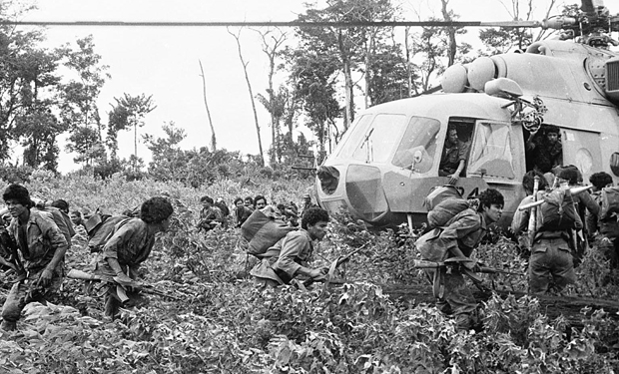
CIJ 1986 Caso actividades militares y paramilitares en Nicaragua
¿Los comportamientos de “los contras” eran atribuibles a EEUU? (elemento subjetivo)
¿EEUU incumplió alguna obligación internacional? (elemento objetivo)

Slide 10
Responsabilidad del Estado en relación con hechos de otro Estado
Ayuda o asistencia (Art. 16)
CIJ 1949 Caso del Canal de Corfu (Reino Unido contra Albania)
Dirección o control (Art. 17)
Coacción (Art. 18)

Slide 11
Circunstancias que excluyen la ilicitud
Consentimiento (Art. 20)
Legítima defensa (Art. 21)
Contramedidas (Art. 22)
Fuerza mayor (Art. 23)
Peligro extremo (Art. 24)
Estado de necesidad (Art. 25)
Carga de la prueba recae en el Estado infractor
No aplican para obligaciones derivadas de normas de IUS COGENS
CIJ 2004 Opinión Consultiva sobre las consecuencias jurídicas de la construcción de un muro en el territorio palestino ocupado

Slide 12
Contenido de la responsabilidad internacional:
Continuidad del deber de cumplir con la obligación violada (Art. 29)
+
Cesación y no repetición (Art. 30)
+
Reparación (Art. 31)
CIJ 2004 Opinión Consultiva sobre las consecuencias jurídicas de la construcción de un muro en el territorio palestino ocupado

Slide 13
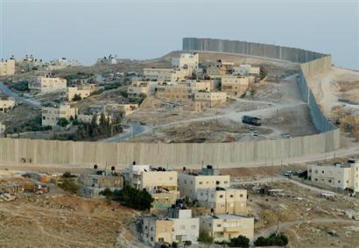
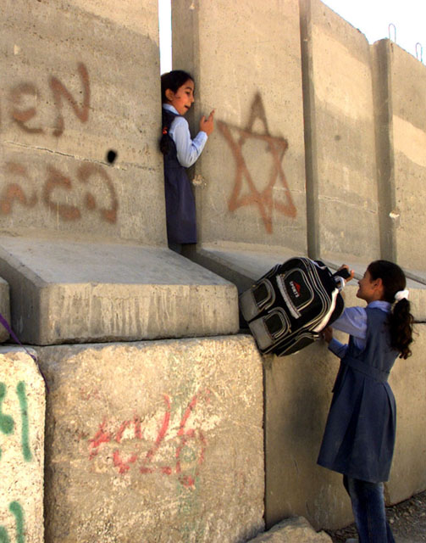
CIJ 2004 Opinión Consultiva sobre la construcción del muro en Cisjordania

Slide 14
Formas de reparación:
Restitución (Art. 35)
Indemnización (Art. 36)
Satisfacción (Art. 37)
CIDH 2011 Caso Gelman vs. Uruguay

Slide 15
¿Quienes pueden invocar la responsabilidad internacional?
Estado/s lesionado/s (Art. 42)
Terceros Estados (Art. 48)

Slide 16
Violaciones al ius cogens
Arts. 40 y 41
En el caso de violaciones graves de obligaciones emanadas de ius cogens los Estados deben cooperar para poner fin a la situación y no reconocer como lícita ninguna situación creada por esa violación.
CIJ 2004 Opinión Consultiva sobre las consecuencias jurídicas de la construcción de un muro en el territorio palestino ocupado

Slide 17
Contramedidas
Arts. 49 al 54
Objetivo: inducir al cumplimiento de la obligación (carácter funcional / no punitivo)
Límites: ¿cuándo no se pueden aplicar?
Proporcionalidad
Carácter revocables
Terminación de las contramedidas

Slide 18
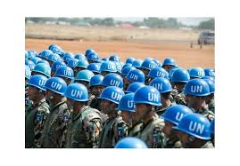
Responsabilidad Internacional de las Organizaciones Internacionales (CDI 2011)
Elemento de la personalidad jurídica internacional propia y diferente a la de los Estados Miembros
Elemento objetivo: Cuáles son las obligaciones internacionales de una OI? Cuál es la naturaleza jurídica de las Reglas de la Organización?
Elemento subjetivo: quienes comprometen a una OI? Cuáles son los criterios de atribución del comportamiento? CRITERIO FUNCIONAL (órganos y agentes propios) Y CRITERIO DEL CONTROL EFECTIVO (órganos y agentes puestos a diposición por otros sujetos)
Responsabilidad de
los Estados Miembros?

